Slide 1

PHÒNG GIÁO DỤC VÀ ĐÀO TẠO QUẬN LONG BIÊN
TRƯỜNG TIỂU HỌC PHÚC LỢI
KỂ CHUYỆN 5
Người đi săn và con nai
Năm học: 2022 - 2023

Slide 2


Khởi động

Slide 3
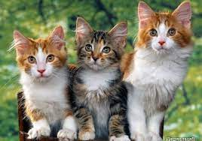
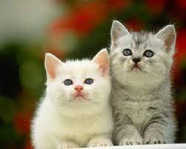

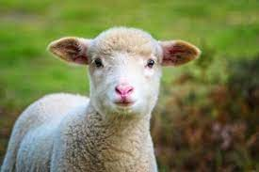
Con gì hai mắt trong veo
Thích nằm sưởi nắng, thích trèo cây cau.
(Là con gì?)
Tôi vốn rất hiền lành
Thường ăn lá, rau thôi
Bộ lông tôi dày, xốp
Làm thành len tặng người.
(Là con gì?)

Slide 4
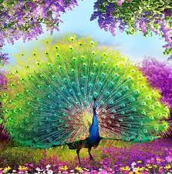
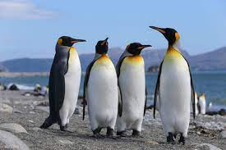
Con gì đẹp nhất loài chim
Đuôi xoè rực rỡ như nghìn cánh hoa.
(Là con gì?)
Có cánh mà chẳng biết bay
Sống nơi Bắc Cực thành bầy đông vui
Lạ chưa chim cũng biết bơi
Bắt cá rất giỏi bé ơi chim gì?

Slide 5
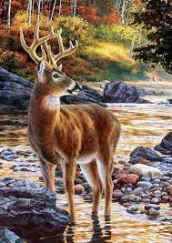
Con gì chạy thật là nhanh
Có đôi sừng nhỏ giống cành cây khô.
(Đó là con gì?)

Slide 6
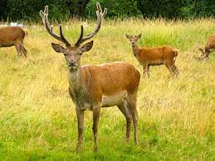
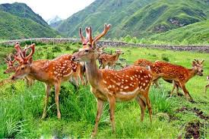
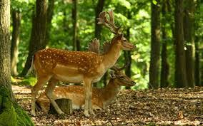
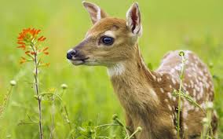
Chú nai đáng yêu

Slide 7

Khám phá

Slide 8
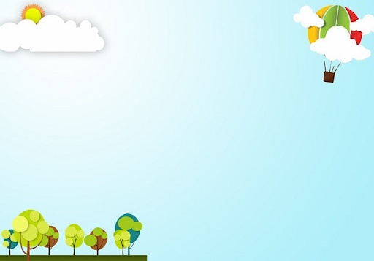
KỂ CHUYỆN
Người đi săn và con nai

Slide 9
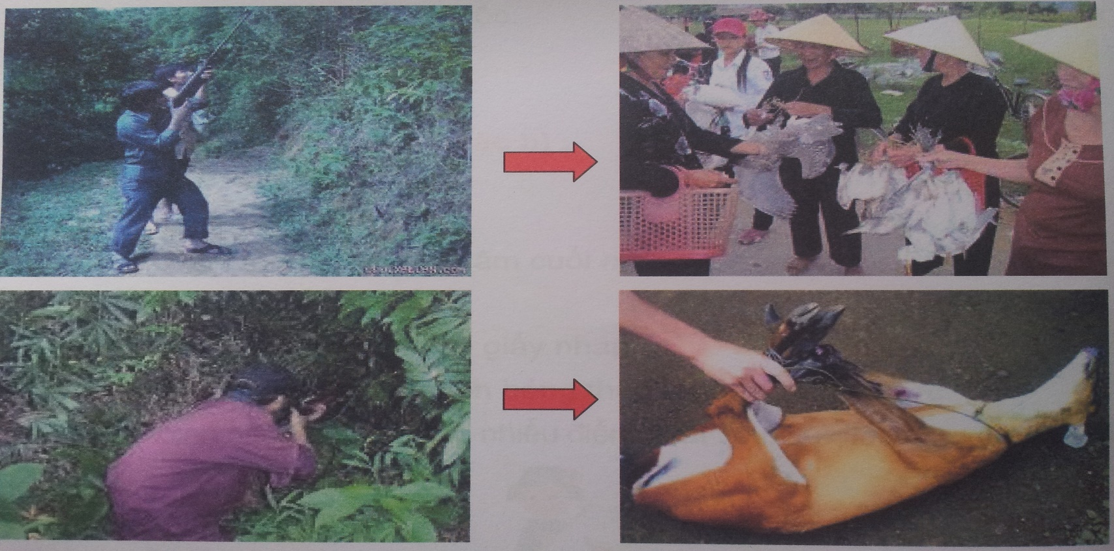
a. Em thấy gì trong mỗi bức ảnh?
b. Việc làm của những người trong ảnh có gì đáng phê phán?
c. Điều gì xảy ra nếu tất cả động vật trong rừng bị săn bắn hết?

Slide 10
a. Trong mỗi bức tranh em thấy:
Hai ảnh trên: một số người đã sử dụng súng để săn bắn chim rừng rồi đưa người nhà mang đi bán.
Hai ảnh dưới: Người thanh niên nấp trong bụi dùng súng bắn con nai sau đó buộc lại mang về.
b. Việc làm của những người ấy đã vi phạm pháp luật, huỷ hoại môi trường, làm cho các loài động vật ngày càng cạn kiệt và dẫn đến tuyệt chủng.
c. Nếu tất cả động vật trong rừng bị săn bắn hết thì môi trường sinh thái bị phá huỷ, mất cân đối dẫn đến việc biến đổi khí hậu, ảnh hưởng nghiêm trọng đến đời sống của con người.

Slide 11
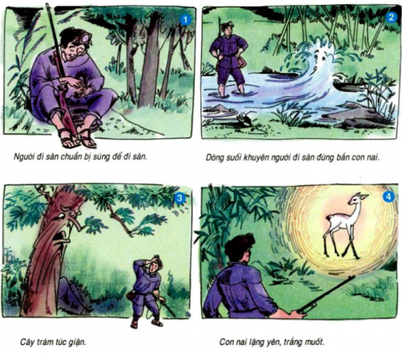

Slide 12
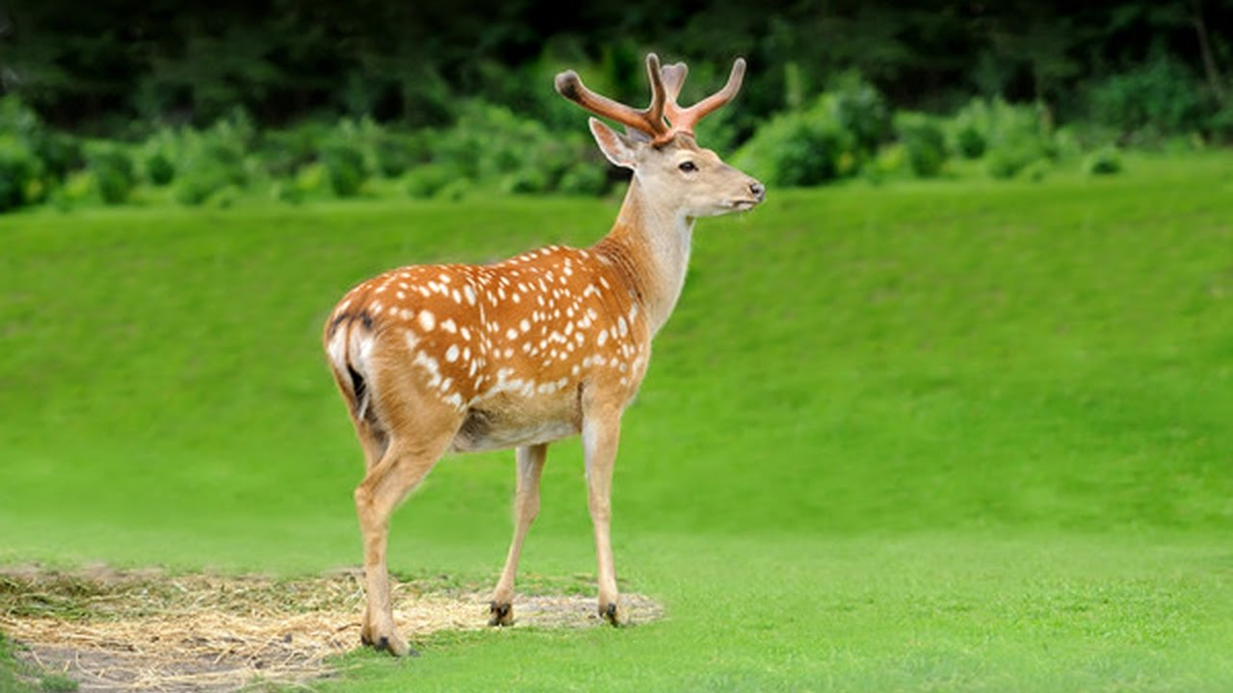
2. NGHE KỂ CHUYỆN
“NGƯỜI ĐI SĂN VÀ CON NAI”

Slide 13
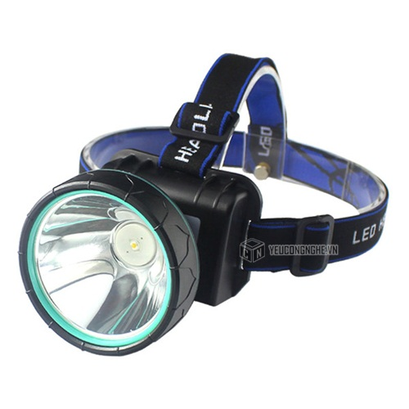
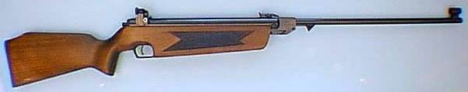
Súng kíp
Đèn ló
* Súng kíp: súng trường loại cũ chế tạo theo phương pháp thủ công, nạp thuốc phóng và đạn từ miệng nòng, phát hỏa bằng một kíp kiểu va đập đặt ở đuôi nòng.

Slide 14
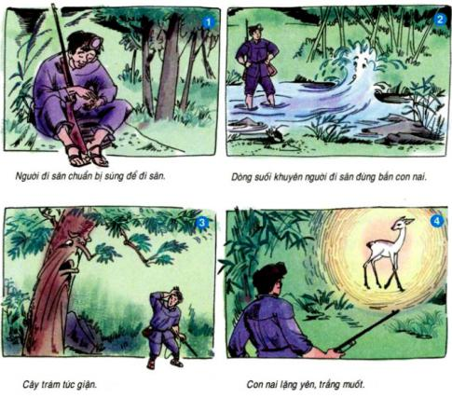
3. Dựa vào các tranh minh họa và lời thuyết minh dưới tranh, mỗi em kể lại một đoạn câu chuyện.

Slide 15
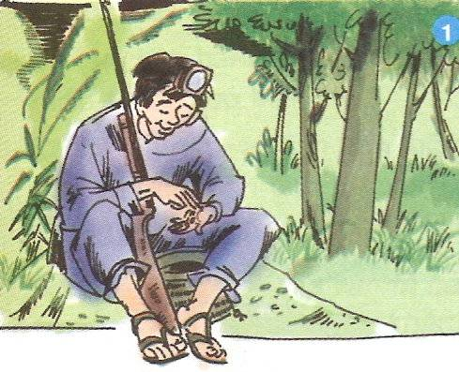
Người đi săn và con nai
KỂ CHUYỆN.
Mùa trám chín, chắc nai về nhiều rồi, đi săn thôi!
1. Từ chập tối, người đi săn đã lôi cái súng kíp trên gác bếp xuống, xếp đạn vào chiếc túi vải chàm, rồi đeo cái đèn ló trước trán, vào rừng. Mùa trám chín, chắc nai về nhiều rồi, đi săn thôi!

Slide 16
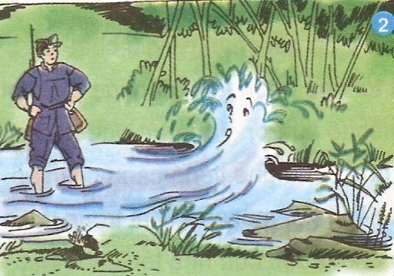
KỂ CHUYỆN
Người đi săn và con nai
Con nai hay đến soi gương xuống mặt suối. Đừng bắn con nai!
Đi săn con nai
2. Người đi săn bước đến
con suối.
Suối róc rách hỏi:
- Đi đâu tối thế?
- Đi săn con nai.
Suối bảo:
- Con nai hay đến soi gương xuống mặt suối. Đừng bắn con nai!
Người đi săn lùi lũi bước đi.
Đi đâu tối thế?

Slide 17


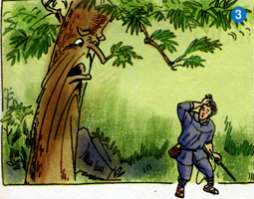
KỂ CHUYỆN
3. Tới gốc cây trám, anh ngồi xuống, hạ chiếc đèn ló. Cây trám hỏi:
- Đến chơi với tôi à?
- Không phải.
- Thế đi đâu? Ở đây vắng quá! Chẳng ai đến chơi. Đến mùa quả mới được nhìn thấy con nai về. Sắp đến lúc nai về đấy! - Tớ chỉ đợi lúc ấy. Cho nó một phát!
- Sao?
- Cái đèn ló này… để rọi cho nai chói mắt, không biết đường chạy, cái súng này… để bắn.
Thế thì cút đi

Slide 18

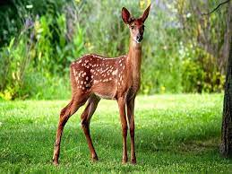
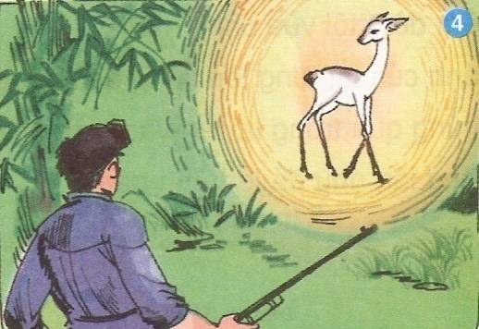
KỂ CHUYỆN.
4. Thế rồi, trên lưng đồi sẫm đen dưới ánh trăng, bóng con nai hiện rõ dần. Ánh đèn ló trên trán người đi săn vụt rực lên. Hai con mắt nai đỏ như hổ phách bối rối trong làn sáng đèn. Con nai ngây ra đẹp quá.
Người đi săn quên mất thịt nai ngon. Người đi săn quên hai tay đã giơ súng. Người đi săn lại nhớ ra lời suối, lời cây: “Muông thú và cỏ cây trong rừng là bạn ta, sao ta lại thèm ăn thịt bạn!”
Con nai lặng yên, trắng muốt trong ánh sáng.

Slide 19
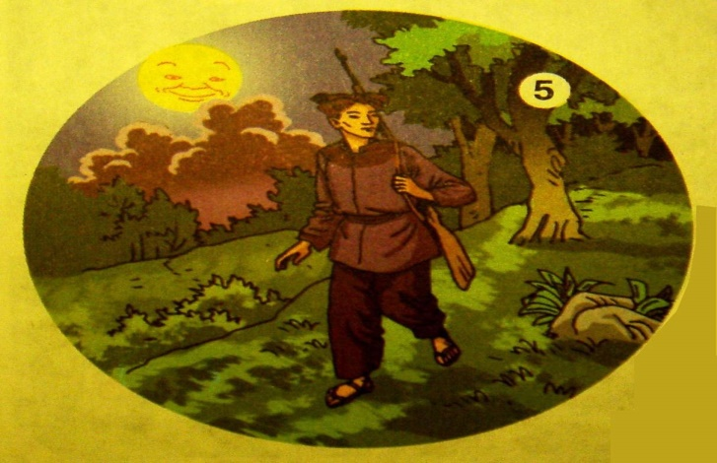
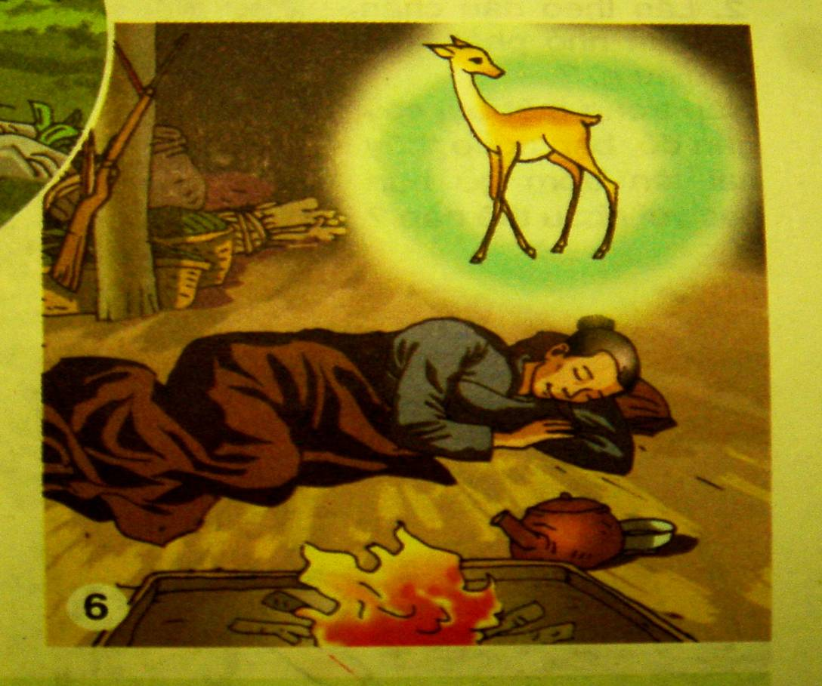
KỂ CHUYỆN
Người đi săn và con nai
4. Hãy đoán xem câu chuyện kết thúc thế nào. Kể tiếp câu chuyện theo phỏng đoán của em.

Slide 20


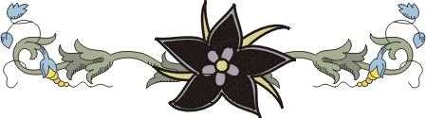
KỂ CHUYỆN
Người đi săn và con nai
KỂ CÁ NHÂN

Slide 21
KỂ CHUYỆN
Người đi săn và con nai
5. Người đi săn mải ngắm con nai, mồ hôi đầm trên trán. Cái dây da tụt xuống, ánh đèn ló lệch vào bóng tối, mất bóng con nai. Con nai chạy biến. Người đi săn luống cuống giơ tay đẩy chiếc dây da lên. Nhưng trong làn sáng đèn không thấy con nai đâu nữa.
Người đi săn ngơ ngẩn xuống đồi. Vầng trăng đã nhìn thấy tất cả, mỉm cười khẽ nói: “Chúc ngủ ngon”.
Lát sau, người đi săn đã ngồi trước bếp lửa, khẩu súng, bao đạn treo trên hốc cột gác bếp.

Slide 22
Kể chuyện
Người đi săn và con nai
KỂ CHUYỆN
6. Đêm ấy, trong giấc ngủ dìu dịu, anh chiêm bao thấy con nai. Chưa bao giờ anh thấy một con nai đáng yêu đến thế.

Slide 23
KỂ CHUYỆN
THI KỂ
- Vì sao người đi săn không bắn con nai?
* Vì người đi săn thấy con nai rất đẹp, rất đáng yêu dưới ánh trăng nên không nỡ bắn nó.
- Câu chuyện muốn nói với chúng ta điều gì?
* Hãy yêu quý và bảo vệ thiên nhiên, bảo vệ các loài động vật. Đừng phá huỷ vẻ đẹp của thiên nhiên.

Slide 24

Vận dụng

Slide 25
Qua câu chuyện “Người đi săn và con nai”, em cần làm gì để bảo vệ thiên nhiên?
Hãy yêu quý và bảo vệ thiên nhiên, bảo vệ các loài vật quý, không phá hủy vẻ đẹp của thiên nhiên.

Slide 26
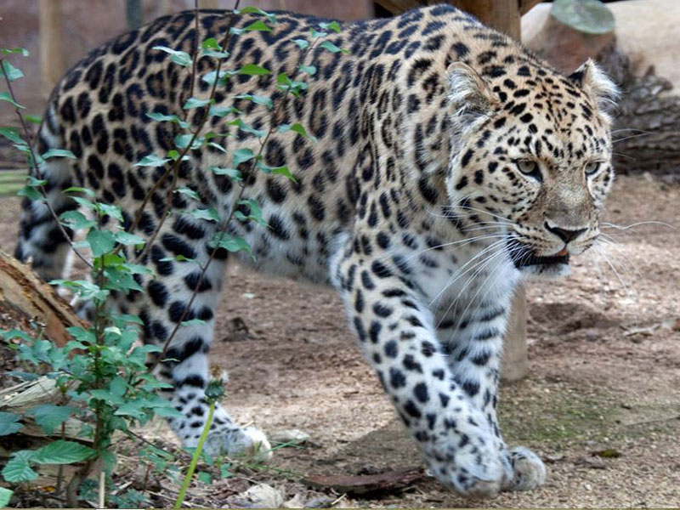
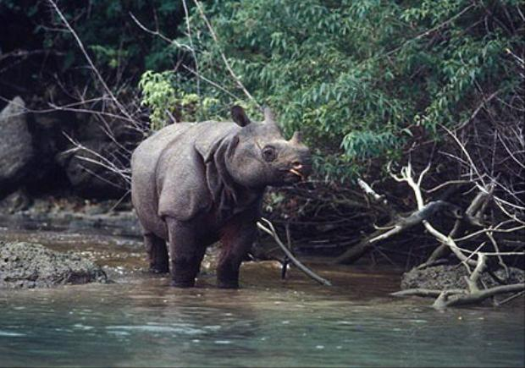
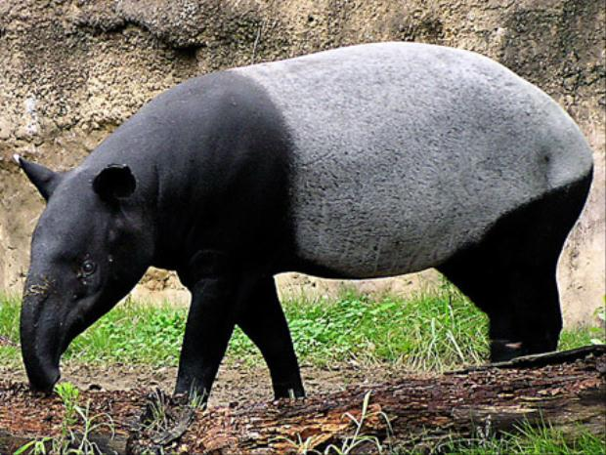
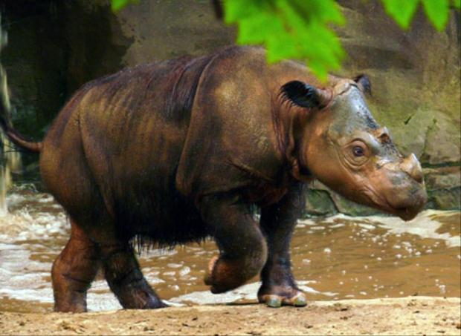
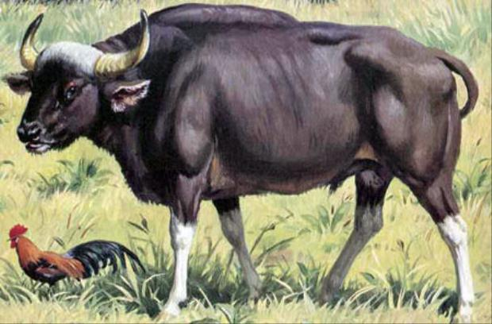
Một số vật quý hiếm của nước ta và trên thế giới có nguy cơ bị tuyệt chủng.
Báo hoa mai
TÊ GIÁC 1 SỪNG
BÒ TÓT XÁM
TÊ GIÁC 2 SỪNG
LỢN VÒI

Slide 27
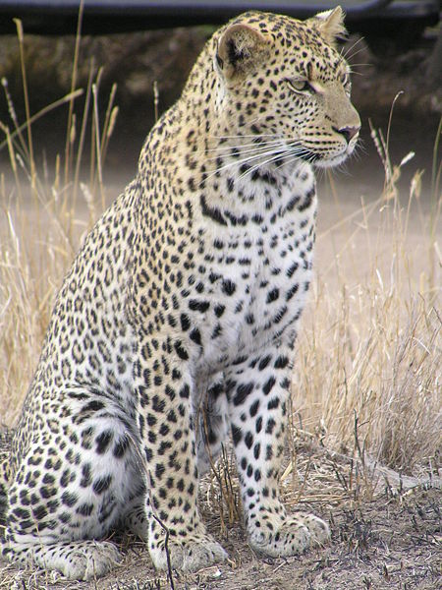
Con báo

Slide 28
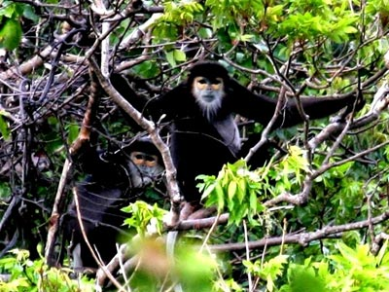
Con vượn bạc má

Slide 29
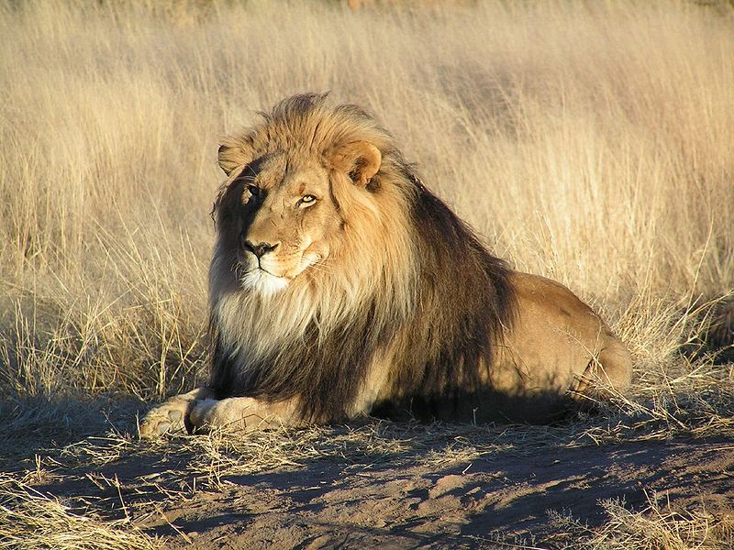

Con sư tử

Slide 30
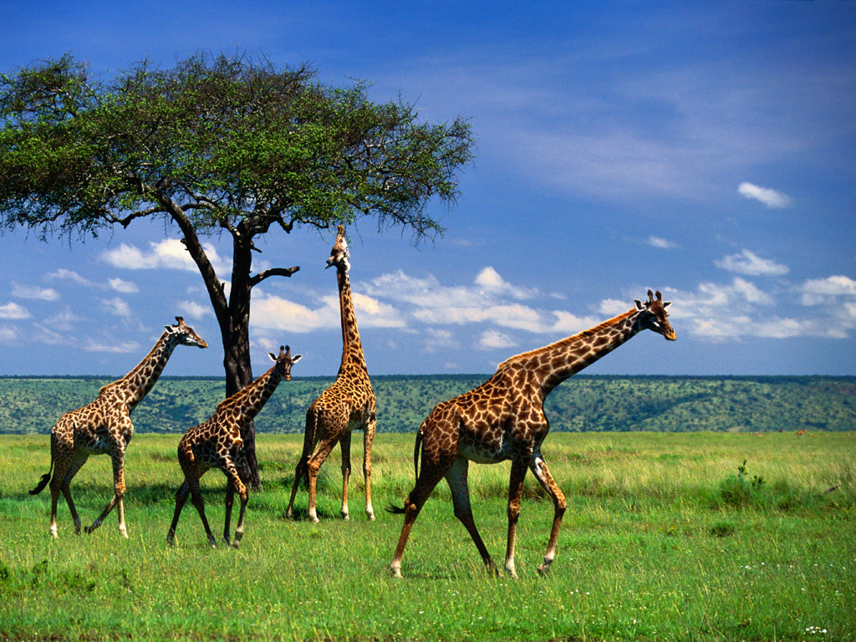
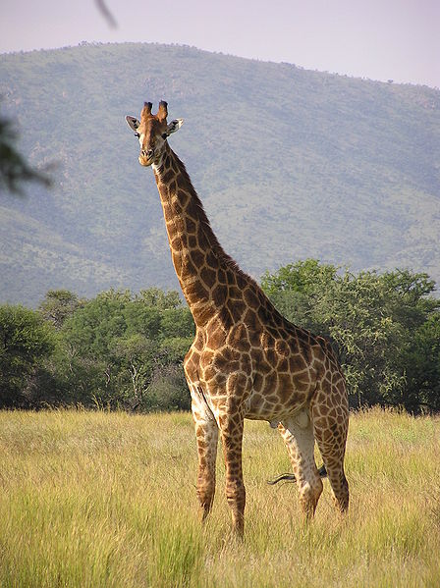
Hươu cao cổ

Slide 31
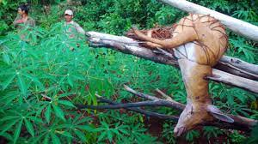
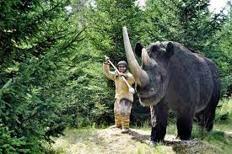
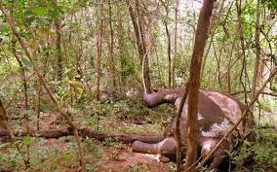
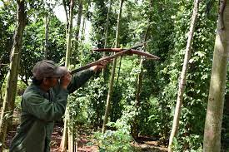

Slide 32
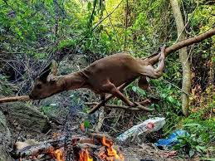
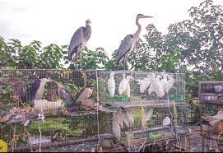
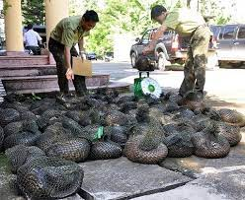
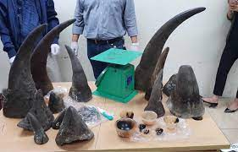

Slide 33

CẢM ƠN THẦY CÔ GIÁO
VÀ CÁC EM ĐÃ THEO DÕI

Slide 34



DẶN DÒ
Tập kể lại câu chuyện: Người đi săn và con nai. Chuẩn bị bài sau.

